Slide 1
Marijampolės „Ryto“ pagrindinės mokyklos mokinių tarybos veiklos ATASKAITA 2016-2017 m. m.
Mokinių tarybos pirmininkas
Mažvydas Maziliauskas

Slide 2
Mokinių tarybos tikslai
Prisidėti prie demokratinio mokyklos valdymo;
Vienyti mokyklos mokinius bendrai veiklai, sprendžiant mokyklos veiklos klausimus;
Ugdyti mokinių demokratiškumą, pilietinį ir socialinį sąmoningumą;
Skatinti mokinių iniciatyvumą, savarankiškumą ir kūrybiškumą;

Slide 3
Mokinių tarybos uždaviniai
Atstovauti ir ginti mokinių interesus mokykloje, bendradarbiaujant su mokyklos vadovais;
Puoselėti mokyklos tradicijas, organizuoti renginius ir šventes;
Inicijuoti ir organizuoti talkas, pilietines ir prevencines akcijas;
Bendradarbiauti su klasių seniūnais , kitų mokyklų mokiniais, jaunimo organizacijomis, miesto mokinių parlamentine grupe (MPG), Marijampolės savivaldos informaciniu centru (MSIC), dalyvauti Lietuvos moksleivių sąjungos (LMS) veikloje;

Slide 4
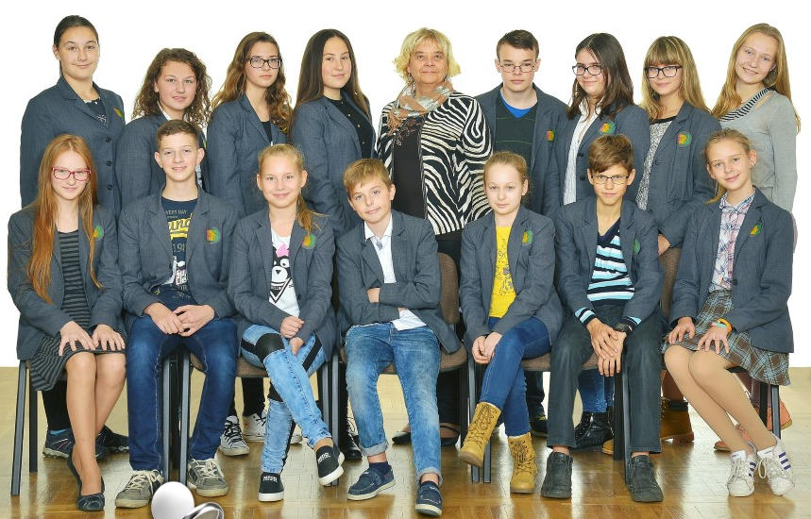
Mokinių tarybos sudėtis
Šiuo metu mokinių tarybą sudaro 15 narių (šis skaičius nuolat kinta). Šiais metais mokinių tarybą sudarė 5-8 klasių moksleiviai.
MT pirmininkas –
Mažvydas Maziliauskas 8a
MT pirmininko pavaduotoja –
Nomeda Kulbokaitė 7a
MT sekretorė –
Monika Tubelevičiūtė 8b

Slide 5
Mokinių tarybos sudėtis
Gabrielė Lingytė 5B kl.
Austėja Alaburdaitė 6A kl.
Airidas Žilovas 6C kl.
Eimantė Šerkšnaitė 6C kl.
Kamilė Miciulevičiūtė 6C kl.
Miglė Uleckaitė 6C kl.
Nomeda Kulbokaitė 7A kl.
Austėja Pileckytė 7C kl.
Mažvydas Maziliauskas 8A kl.
Justas Mažėtis 8A kl.
Kasparas Madzajus 8A kl.
Monika Tubelevičiūtė 8B kl.
Gustė Janušauskaitė 8B kl.
Karolina Rutkauskaitė 8B kl.
Miglė Povilaitytė 8C kl.

Slide 6
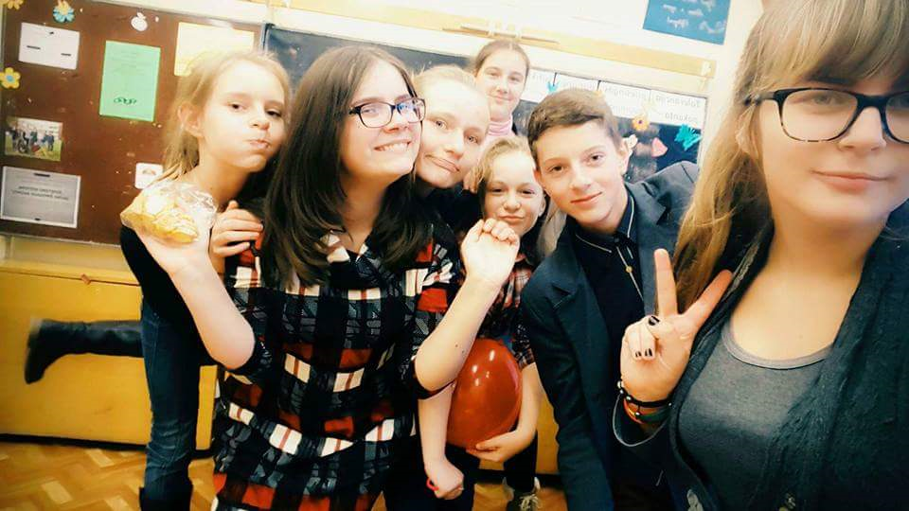
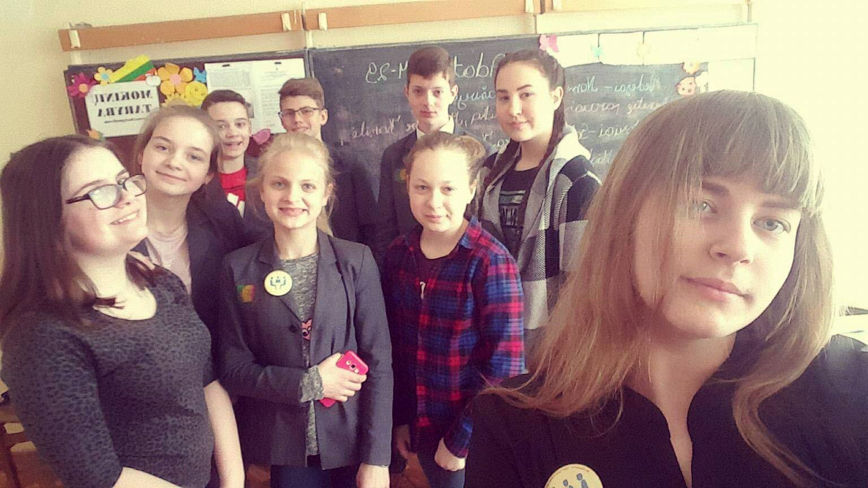
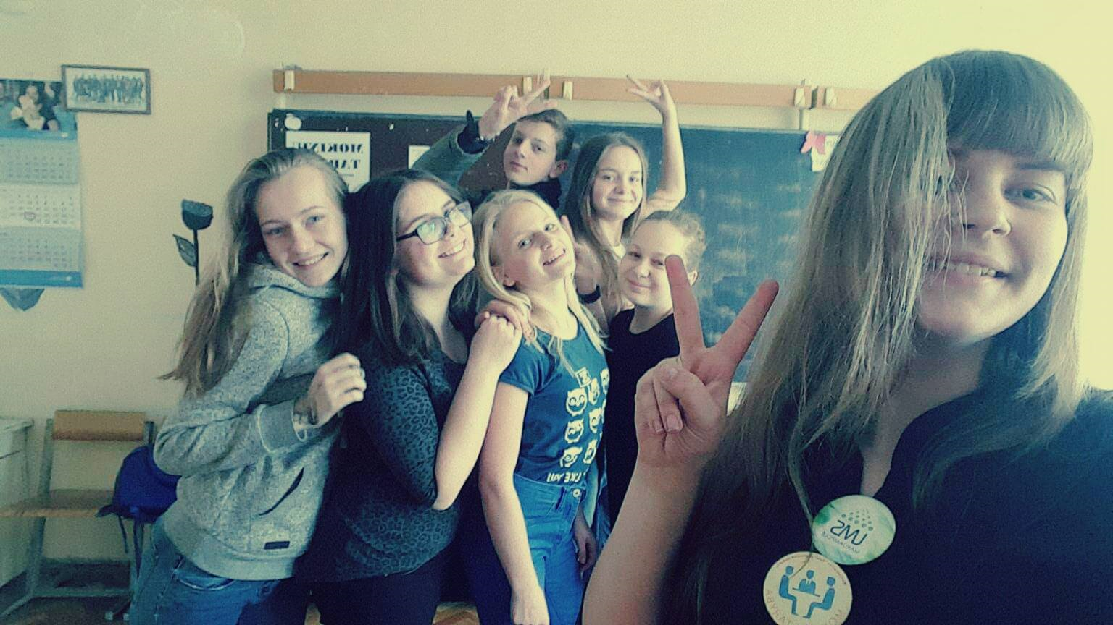
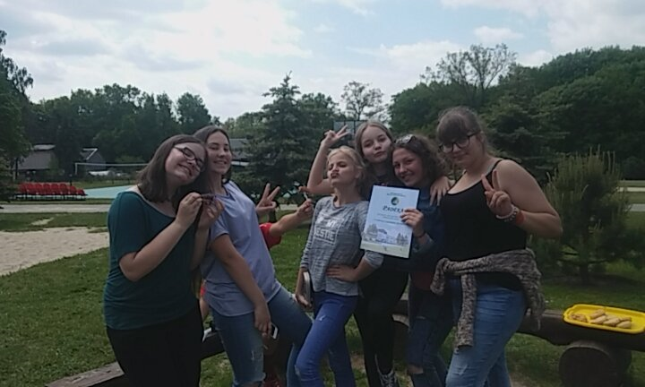

Slide 7
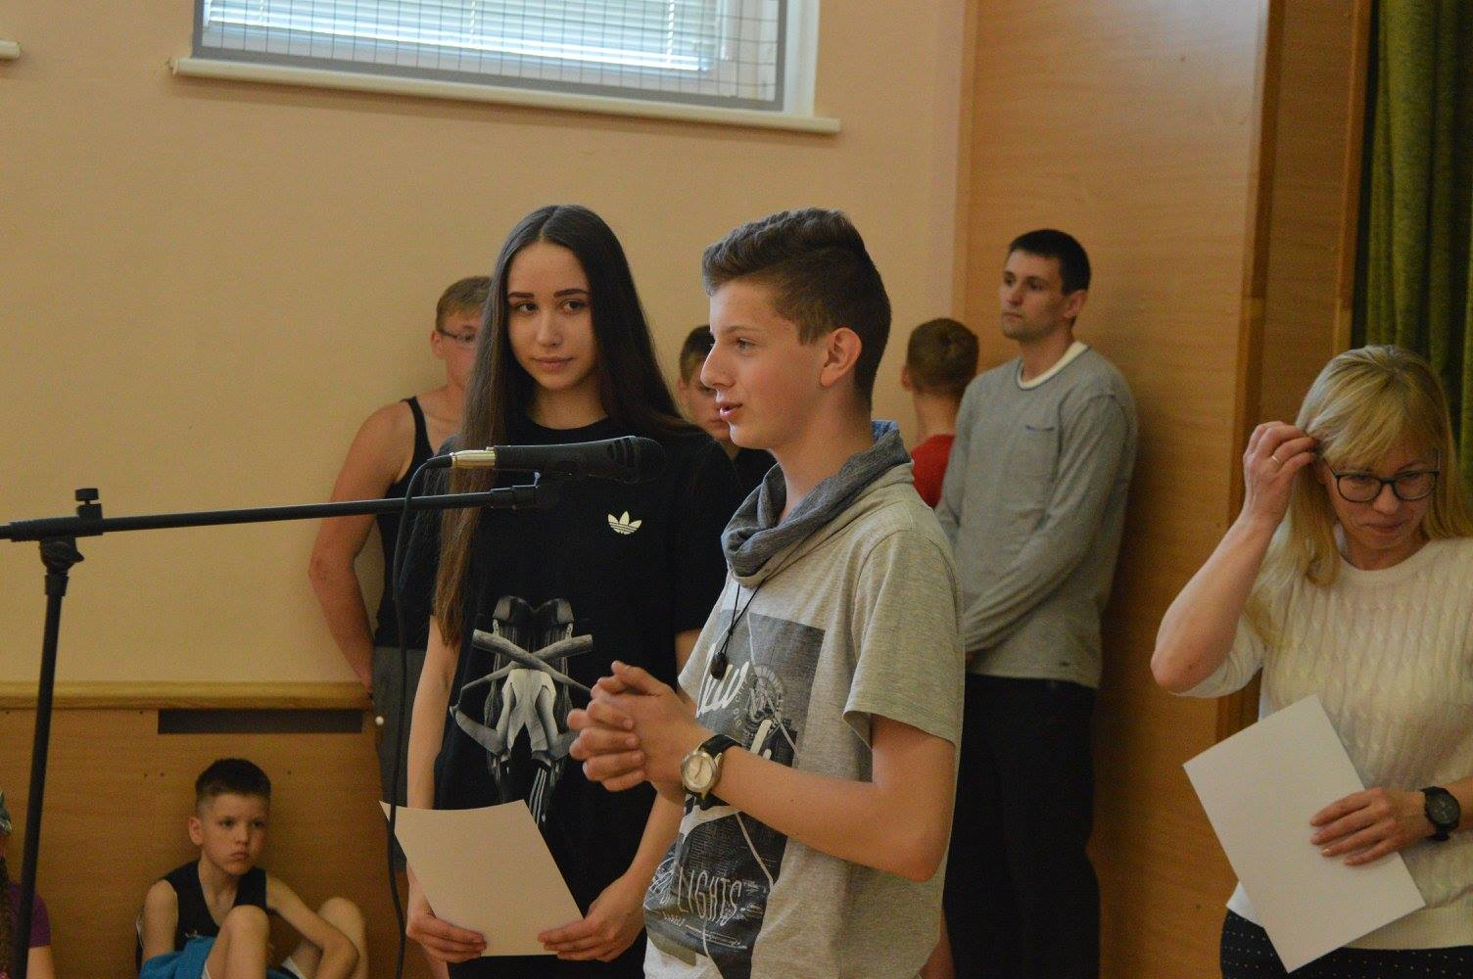
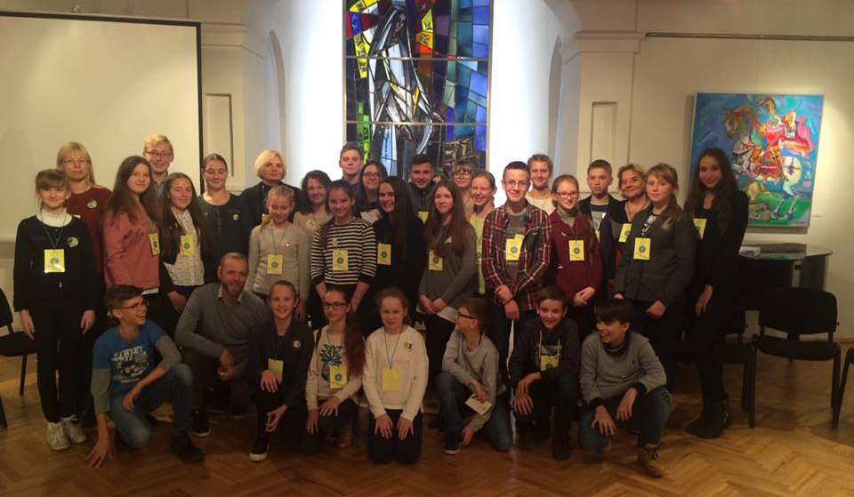
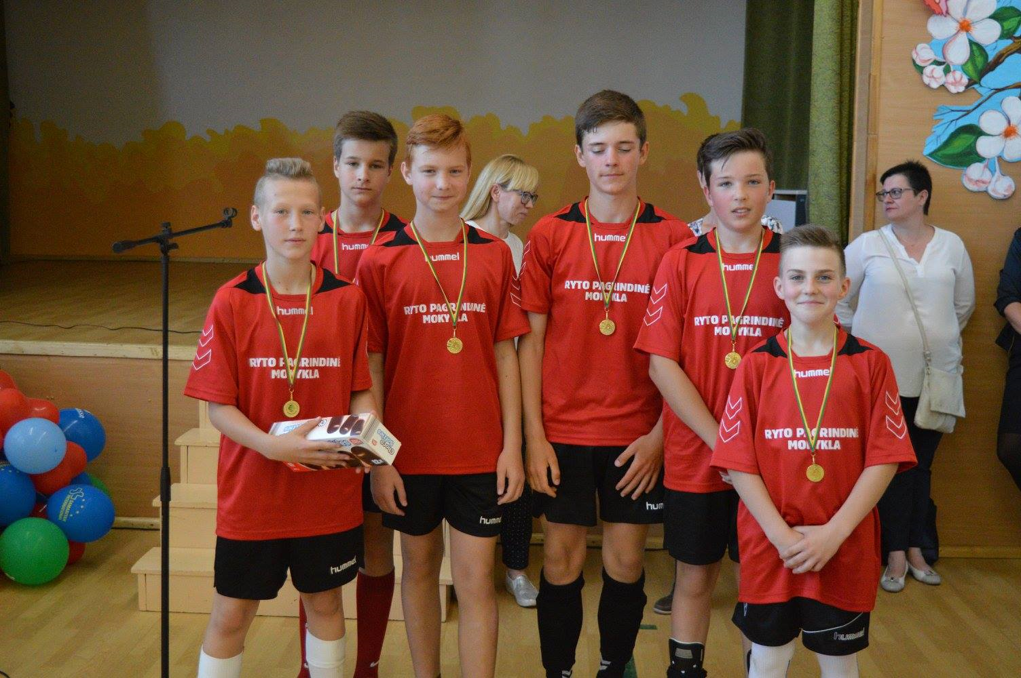
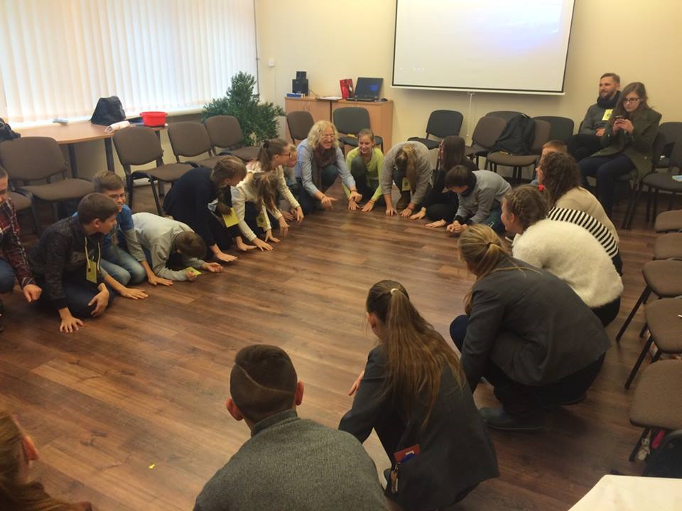
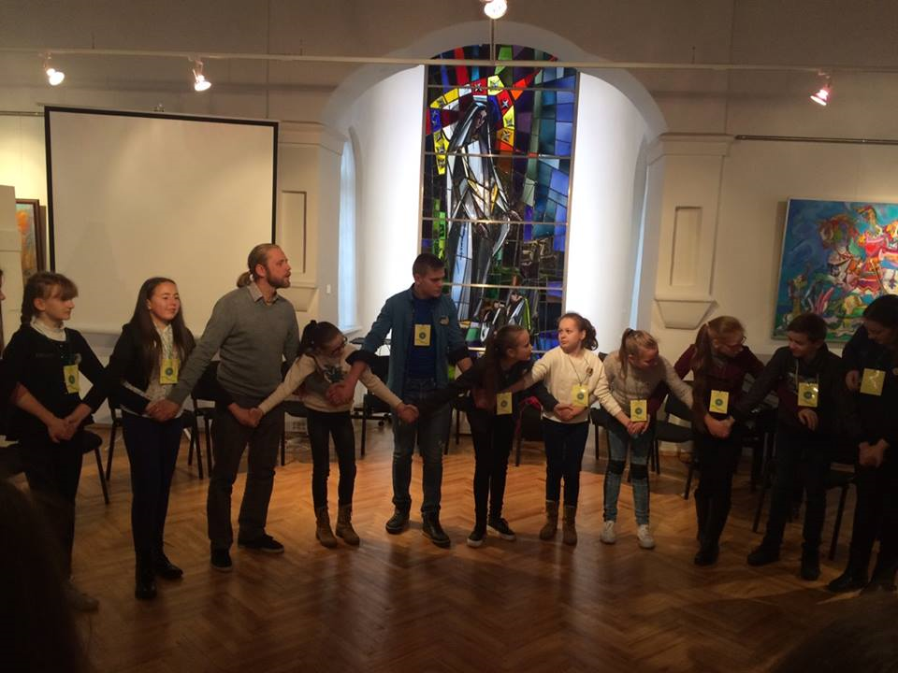
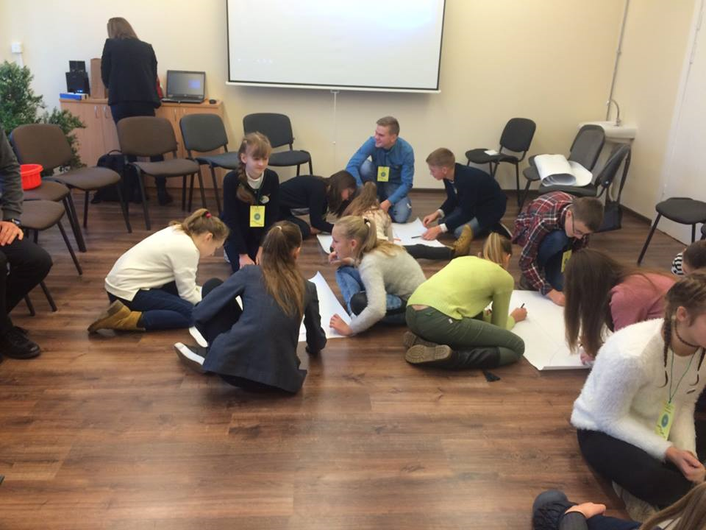
Bendradarbiavimas
Mūsų mokyklos mokinių taryba jau ilgą laiką bendradarbiauja su Želsvos pagrindinės mokyklos mokinių taryba

Slide 8
Mokinių tarybos atlikti darbai
Šiais metais mokinių taryba:
Mokyklose organizavo 4 renginius, 7 akcijas;
Dalyvavo įvairiuose minėjimuose, mokymuose, akcijose, mokinių savivaldų forume, vadovų klube, kituose susitikimuose;
Kartu su mokyklos seniūnais bei Želsvos pagrindinės mokyklos MT nariais dalyvauti stovykloje „Lyderių laikas“;
Organizavo diskusijas su mokyklos vadovybe bei sprendė aktualias mokyklos problemas;
Atnaujino savo nuostatus, sukūrė savo emblemą;
Stiprino savo silpniausias vietas dirbant kūrybinius darbus;

Slide 9
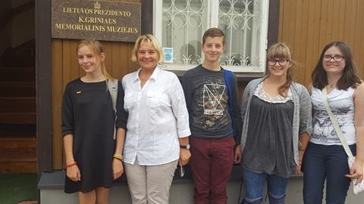
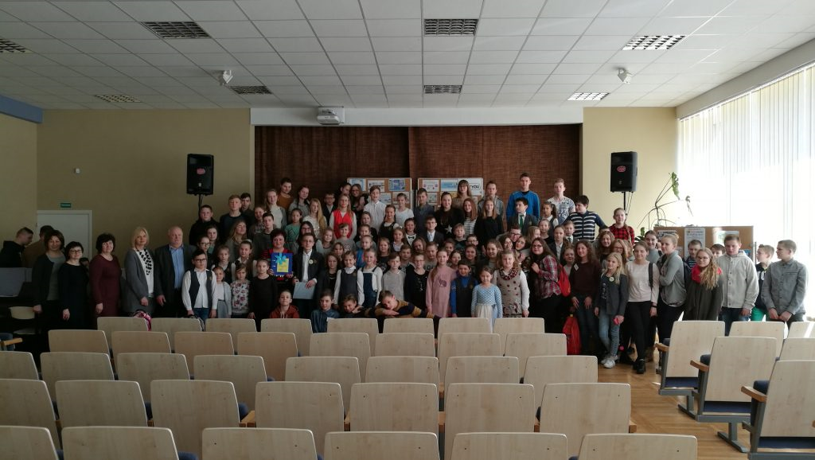
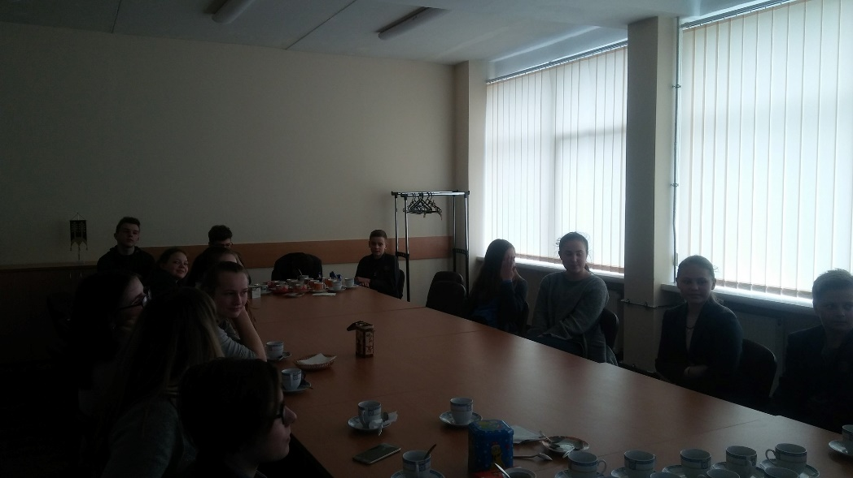
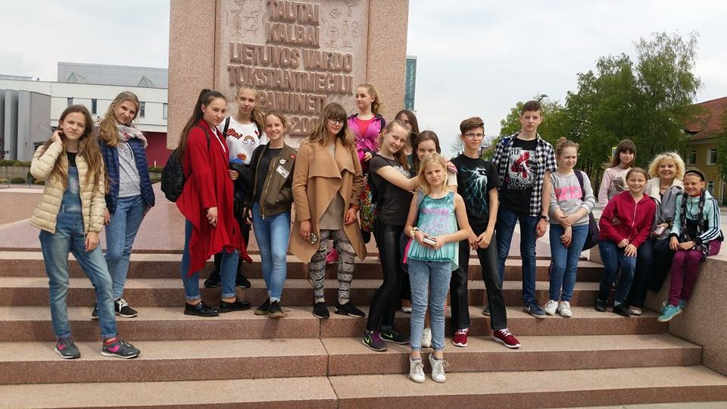
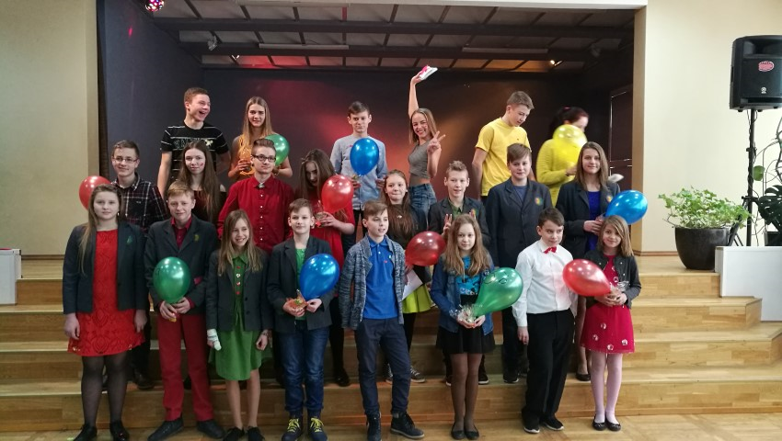
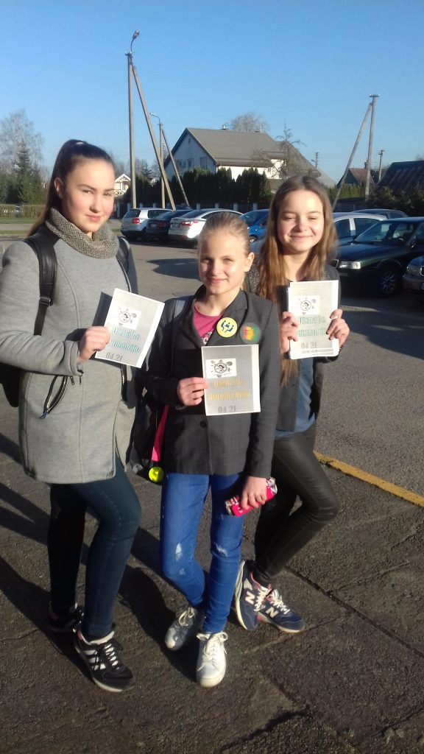
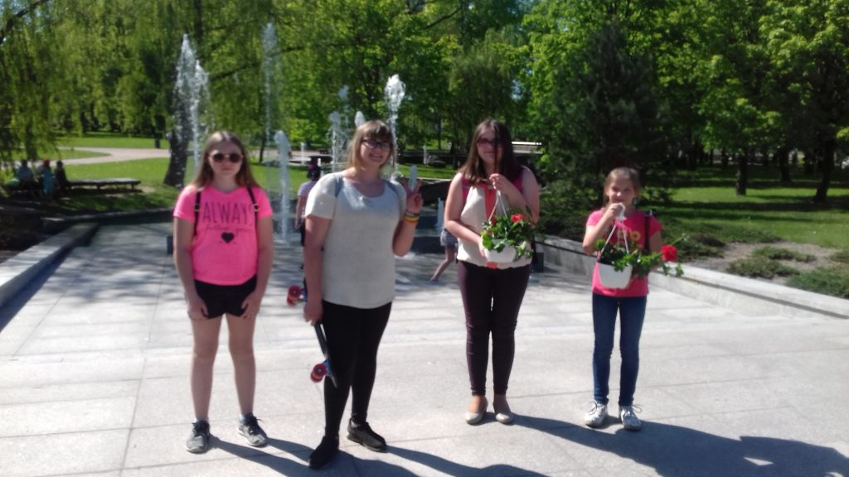
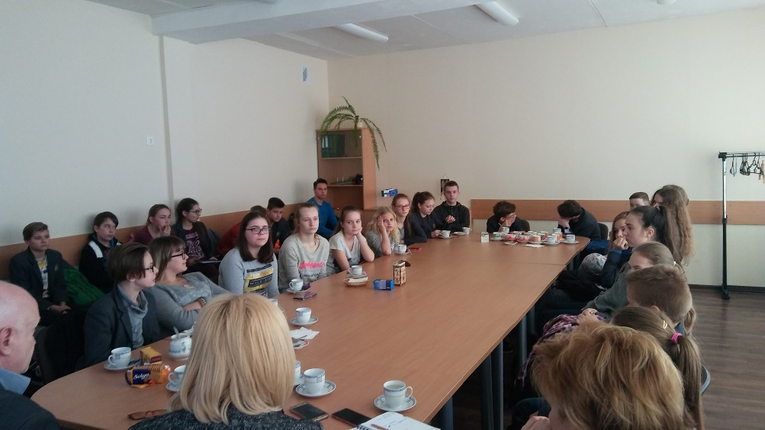

Slide 10
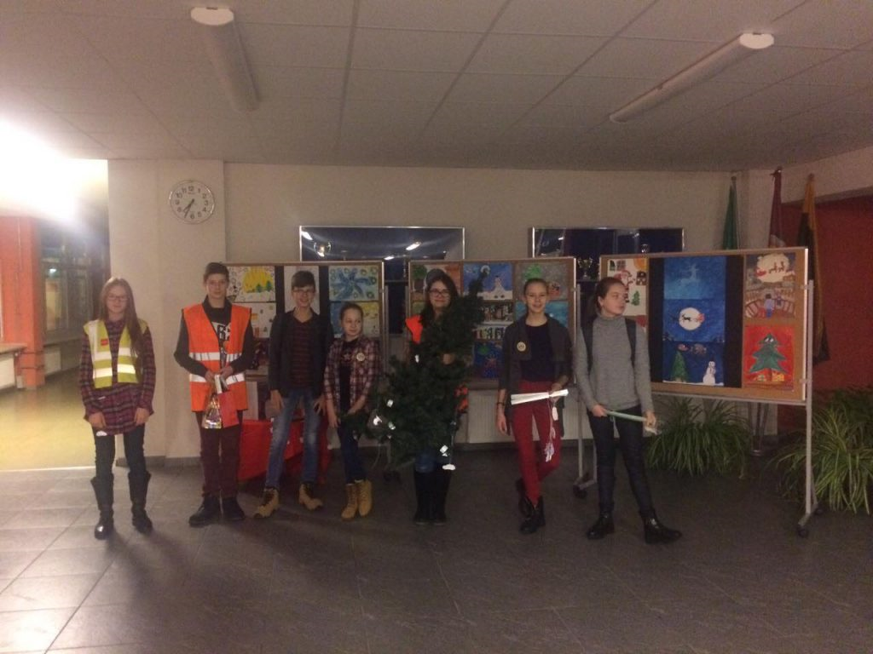
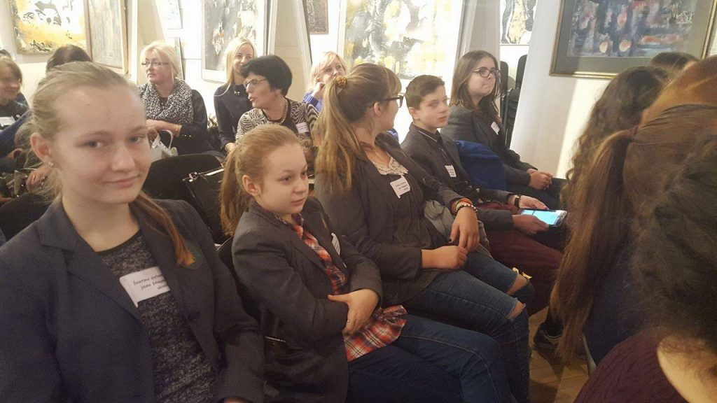
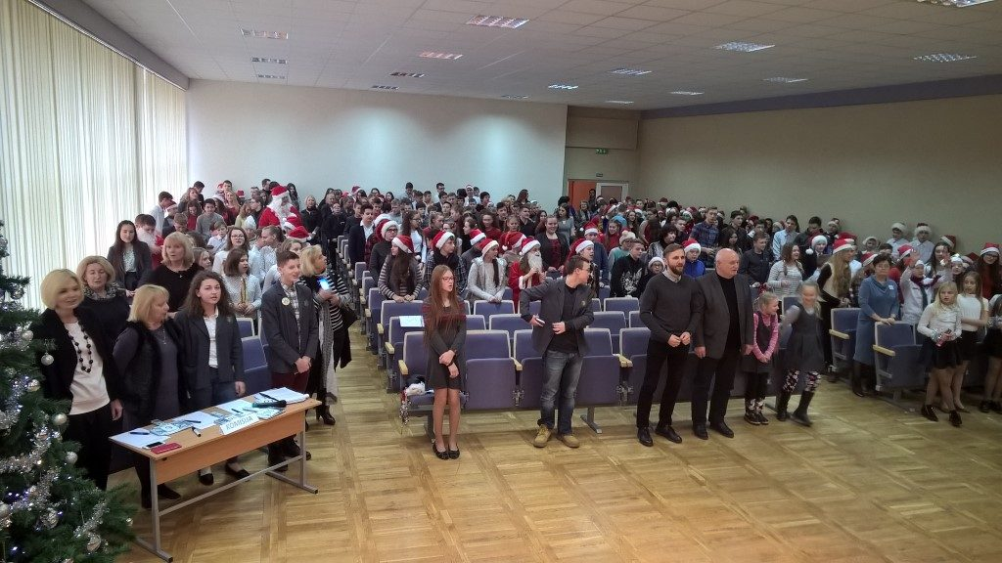
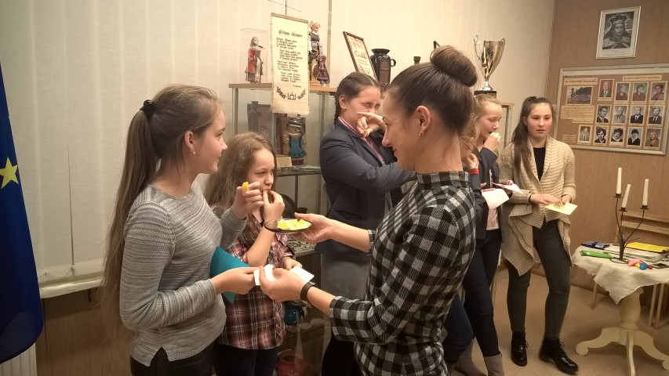
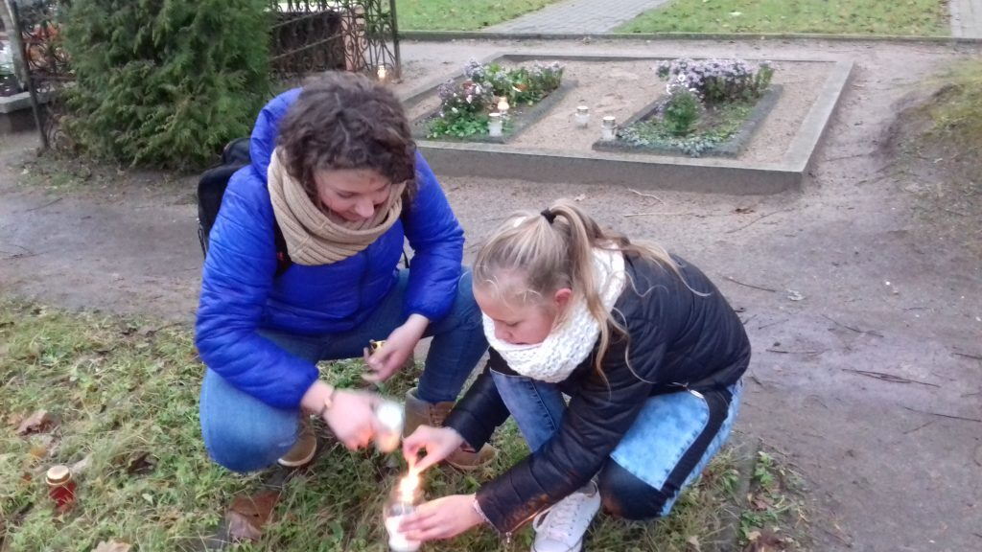
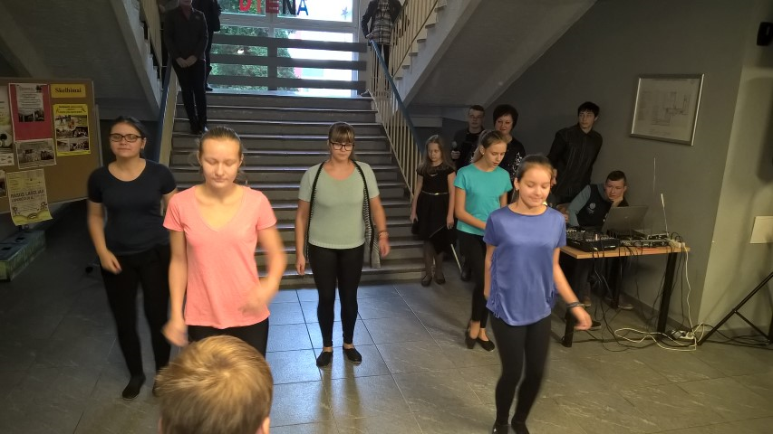
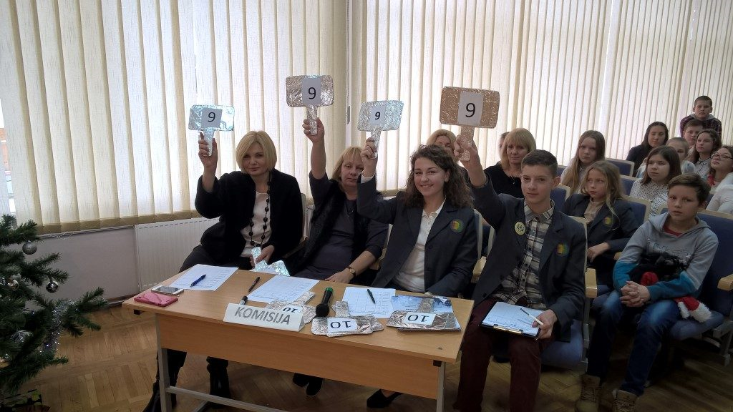
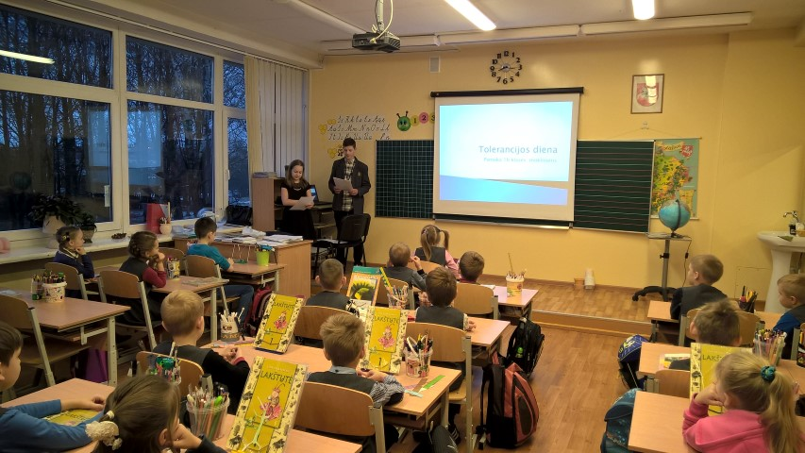
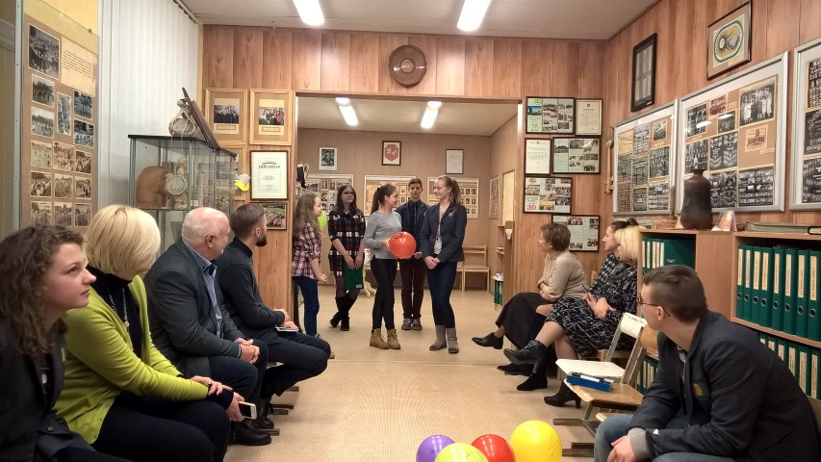

Slide 11
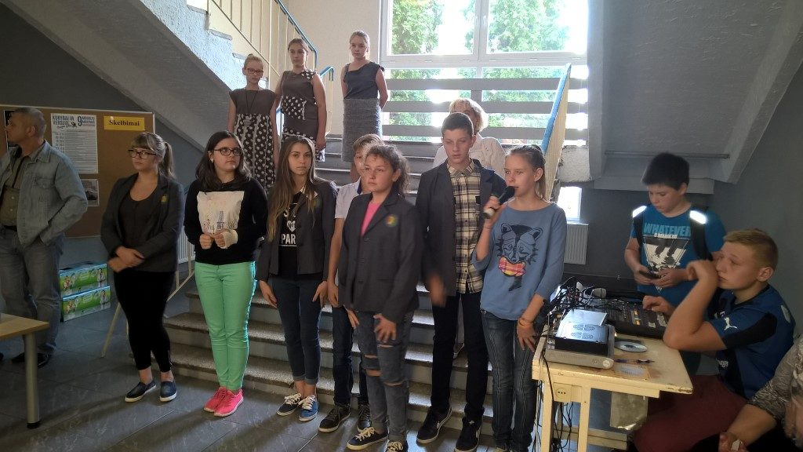
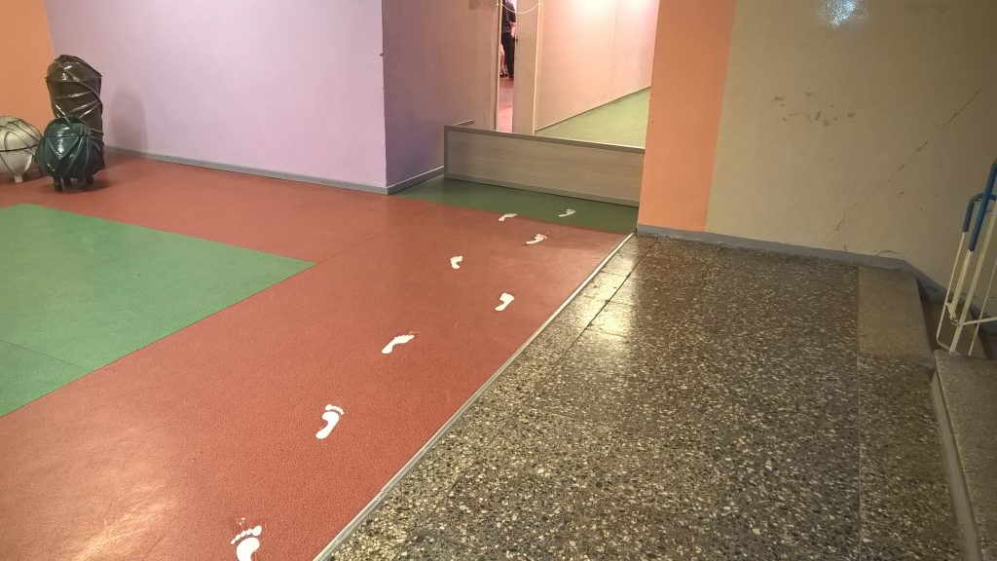
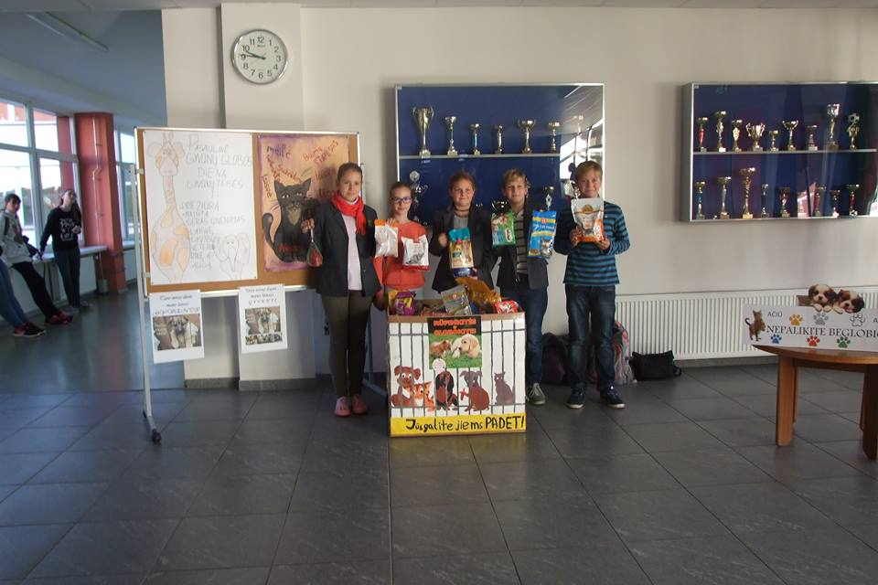
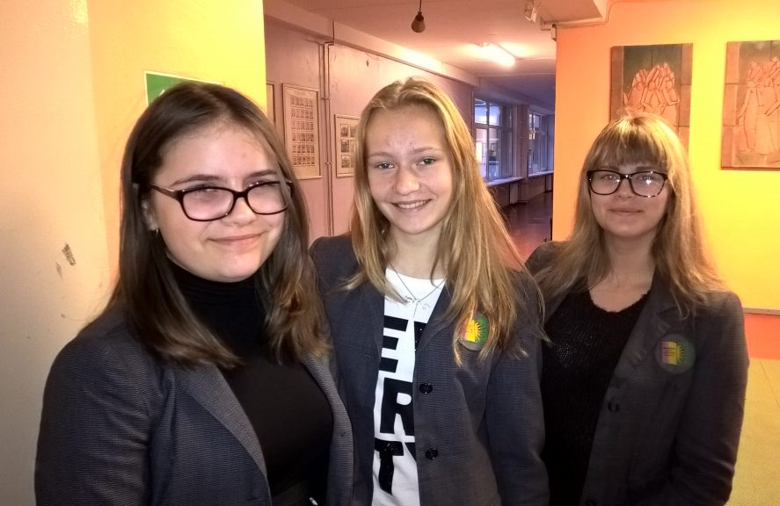
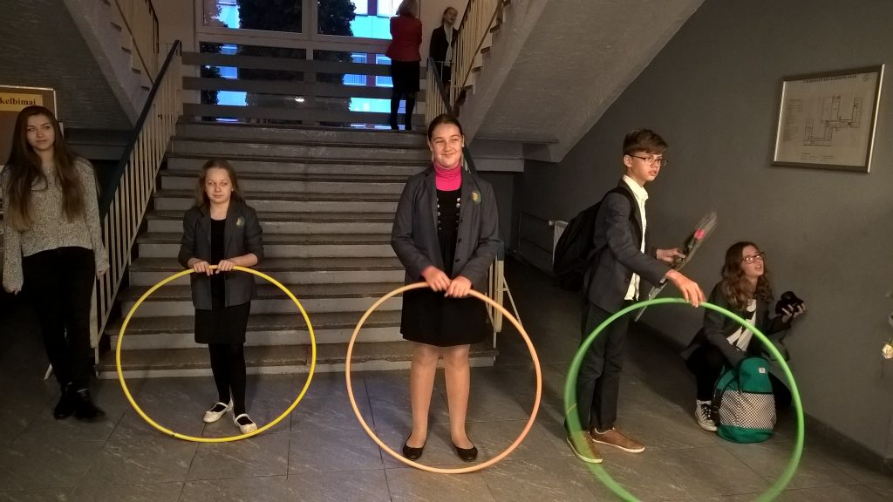
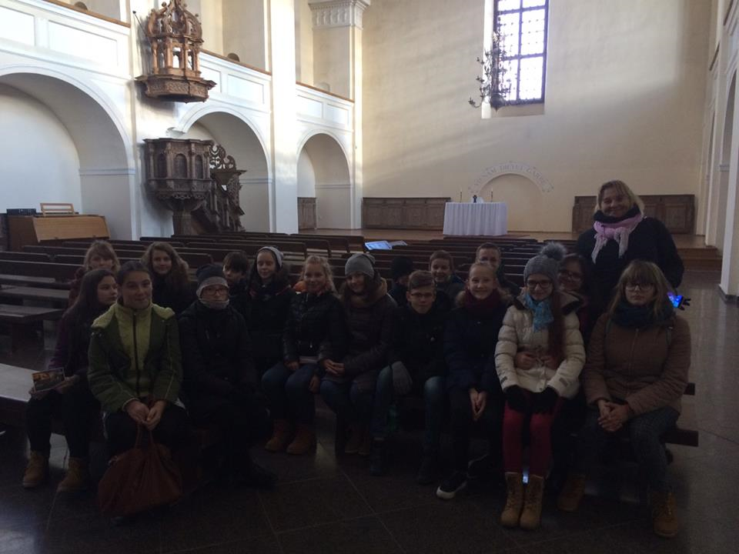
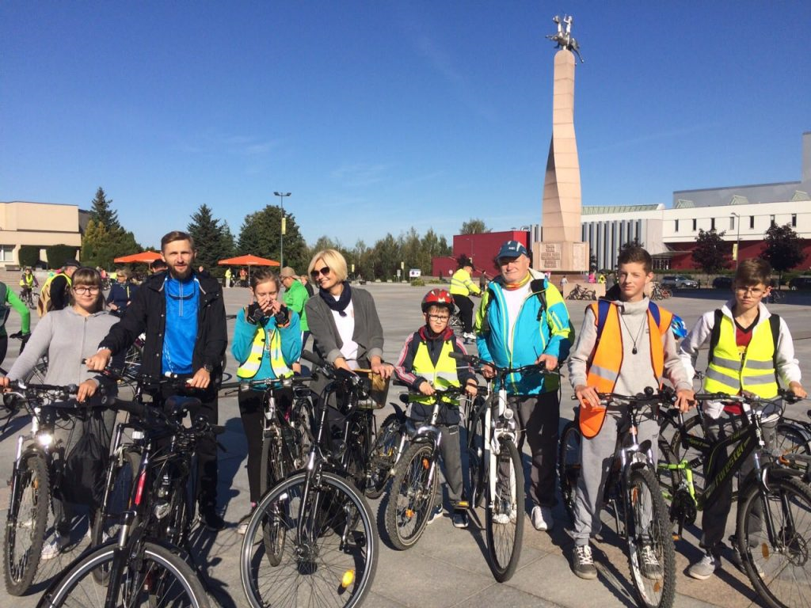
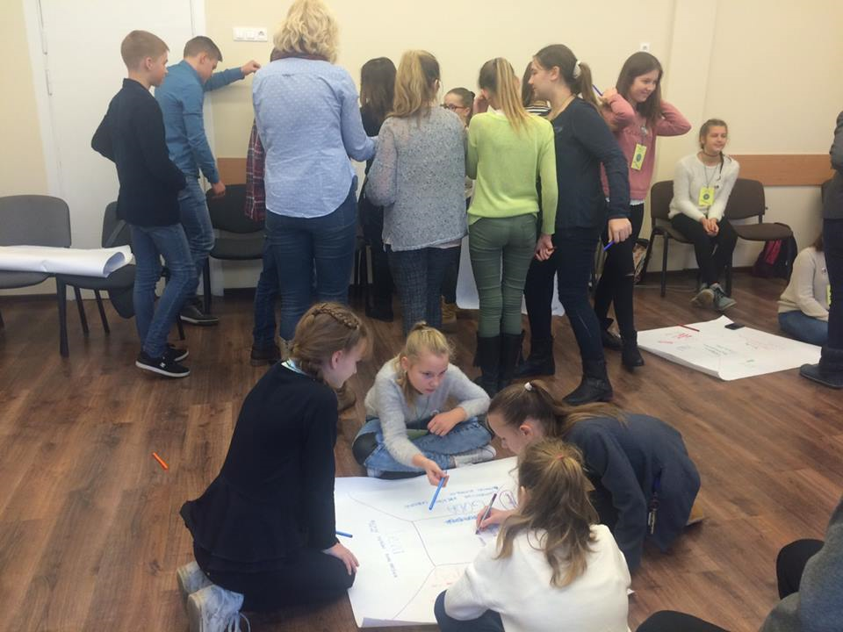

Slide 12
Ačiū už dėmesį!

